Slide 1
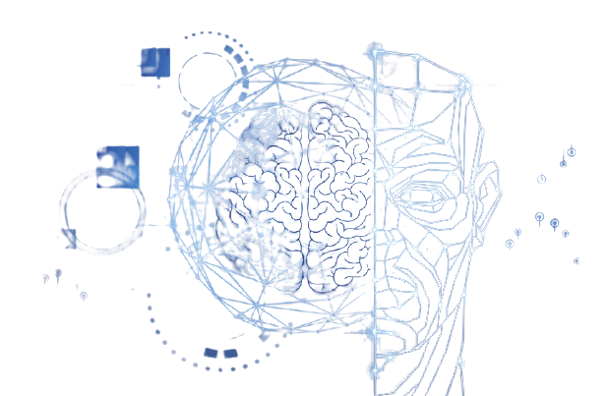
비(非)_전공자들
거북목 멈춰
HOME | TEAM | PROJECT | PROGRAMME | SERVICE

Slide 2



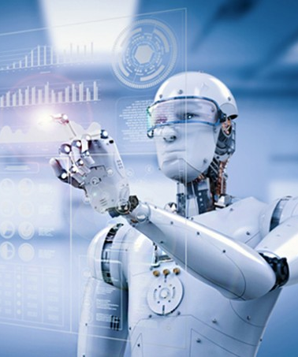
TEAM Introduction
about PROJECT
Modelling process
DEPLOY

Slide 3
TEAM Introduction
about PROJECT
Modelling process
DEPLOY

Slide 4
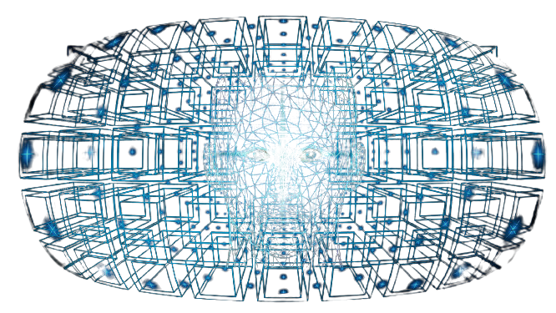



TEAM | PROJECT | PROGRAMME | DEPLOY
비(非)_ 전공자들
NAME: JINYOUNG
PART: 알고리즘 설계
NAME: WOOBIN
PART: 데이터 분석
NAME: YOUNGWOO
PART: 웹 개발

Slide 5
TEAM Introduction
about PROJECT
Modelling process
DEPLOY
Back-ground
Reference
WBS

Slide 6
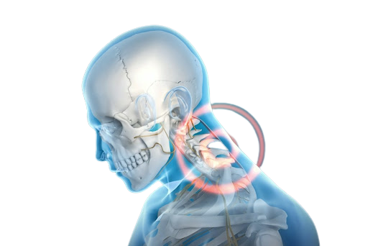
TEAM | PROJECT | MODELLING PROCESS | DEPLOY
프로젝트 소개
거북목 멈춰
비(非)_전공자들
컴퓨터 사용자의 실시간 자세를 측정하여
거북목 경고음을 발생시키는 서비스를 제공

Slide 7

TEAM | PROJECT | MODELLING PROCESS | DEPLOY
프로젝트 배경
[COVID19 + 재택근무]
코로나19의 확산으로 사회적 거리두기에 따라 유연근무제가
기업 사내문화로 정착되고 있다.
특히 국내 매출 100대 기업의 경우, 코로나 확산 2020년 이후
88%이상 재택근무제를 도입했다
출처:통계청(2021)

Slide 8
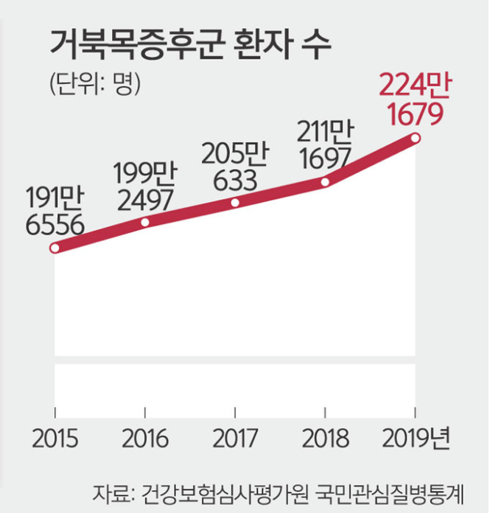
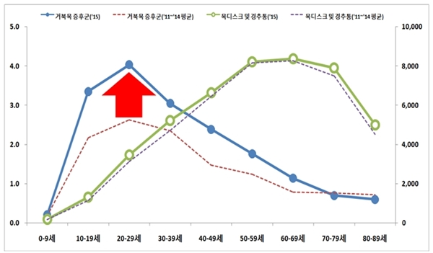
TEAM | PROJECT | MODELLING PROCESS | DEPLOY
프로젝트 배경
[VDT증후군]
컴퓨터 작업으로 인해 발생되는 목이나 어깨의 결림 등의
건강 악화를 총칭하는 말로, 컴퓨터 관련 질환이라고도 한다.
VDT증후군 중 거북목 증후군의 환자 수는 매년 빠르게
증가하고 있으며, 특히 10대와 20대 환자수가 급격히
증가하고 있는 추세이다. 다른 질병과 달리 거북목의 경우
발병 이후 완치가 어렵기 때문에 발병을 예방하는 것이
가장 좋은 방법이다.
출처: 건강보험심사평가원_2019

Slide 9

TEAM | PROJECT | MODELLING PROCESS | WEB SERVICE
TEAM | PROJECT | MODELLING PROCESS | DEPLOY
프로젝트 도입
[디지털 헬스케어]
디지털 헬스케어는 코로나바이러스의 위험에 있어서 매우 중요한 디지털 기술로, 인공지능 기술은 4차 산업혁명의 IT 중심에 선 대표 기술이자 지능형 헬스케어를 주도할 중요한 기술로 자리 잡고 있다.
출처 : 디지털 헬스케어 시장동향_논문(주지영) 인용
코로나 팬더믹 이후에도 언택트 시대는 계속될 것으로(출처: 과학기술연구) 이에 따라 발생하는 헬스케어에 대한 수요도 증가할 것으로 기대된다.
“거북목 멈춰” 프로젝트는 글로벌 헬스케어 시장의 흐름에 맞춰 AI 를 활용한 디지털 헬스케어 서비스를 제공한다.
거북목 멈춰
비(非)_전공자들

Slide 10
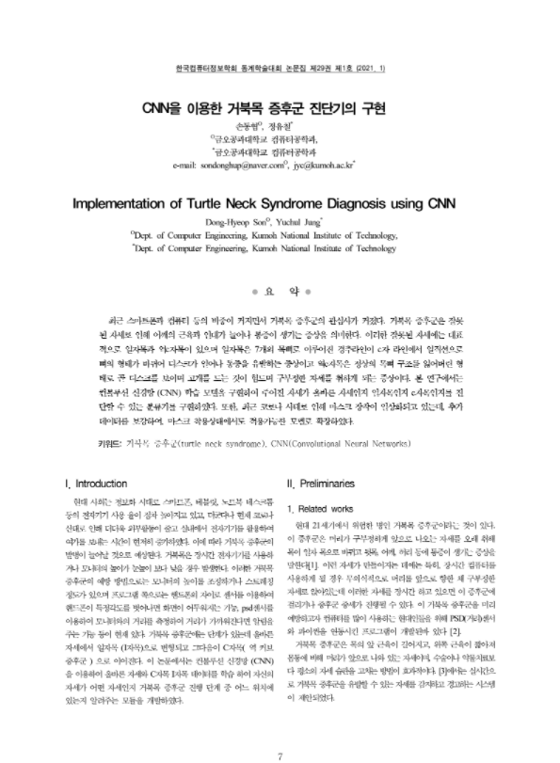
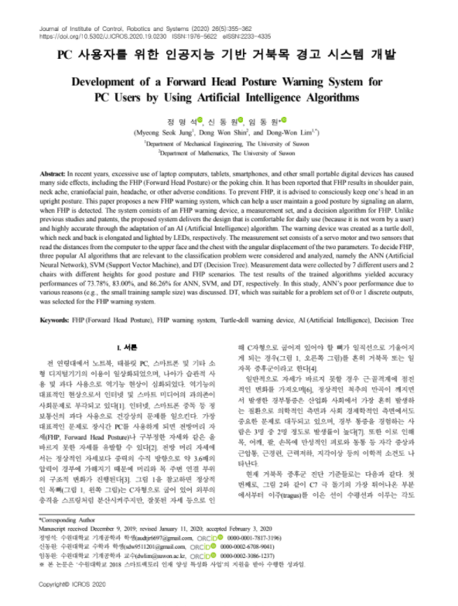
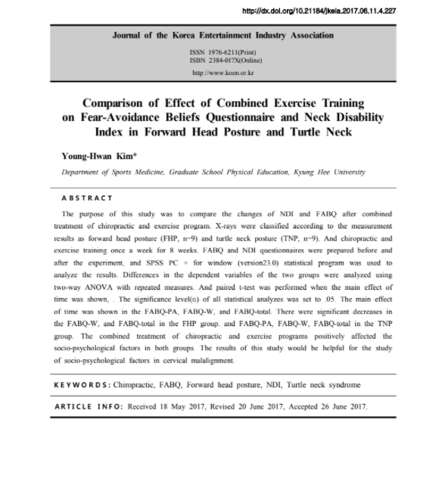
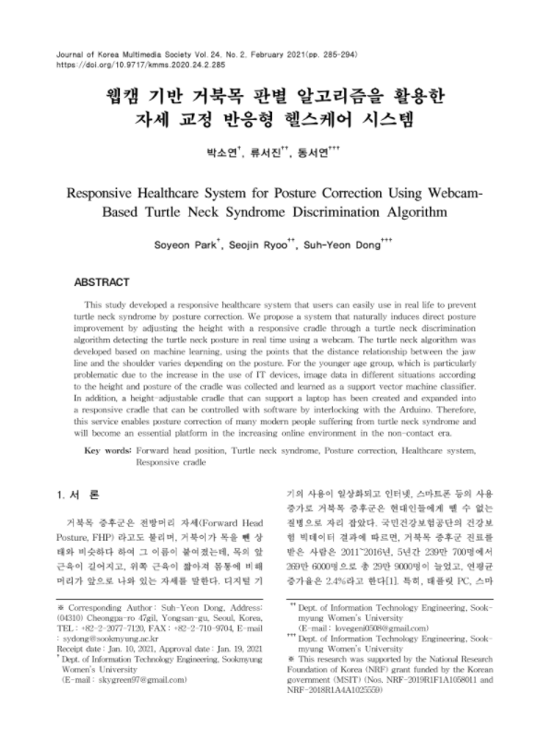
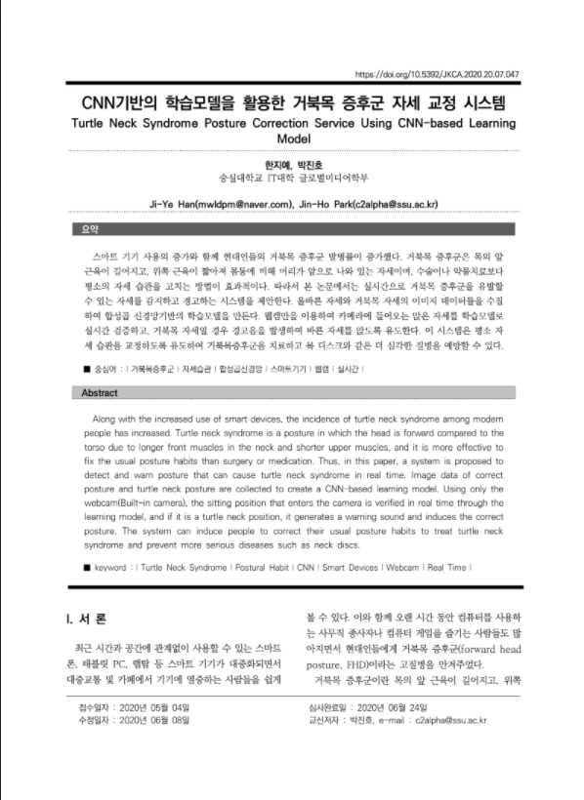
TEAM | PROJECT | MODELLING PROCESS | DEPLOY
프로젝트 참고 문헌
참고 논문
CNN을 이용한 거북목 증후군 진단기의 구현
PC 사용자를 위한 인공지능 기반 거북목 경고 시스템 개발
복합운동트레이닝이 전반머리자세와 거북목 대상자의
공포회피 반응과 목통증에 미치는 효과
웹캠 기반 거북목 판별 알고리즘을 활용한 자세 교정 반응형
헬스케어 시스템
SVM을 활용한 거북목 판단 시스템(닌자테틀)
CNN기반의 학습모델을 활용한 거북목 증후군 자세 교정 시스템

Slide 11
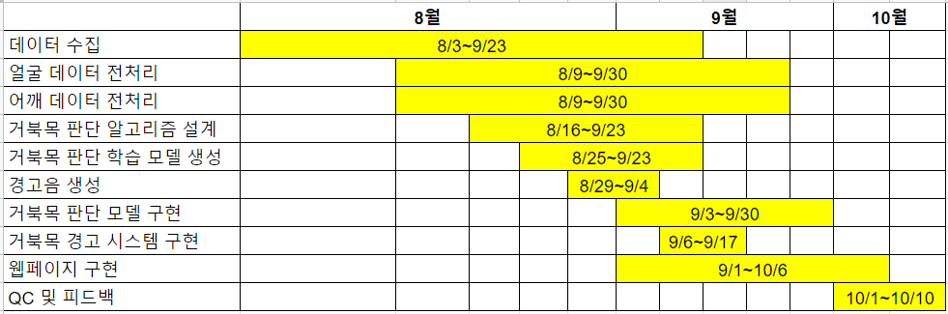
TEAM | PROJECT | MODELLING PROCESS | DEPLOY
Schedule & WBS
거북목 멈춰
비(非)_전공자들

Slide 12
TEAM Introduction
about PROJECT
Modelling process
DEPLOY
Data Collection
Data preprocessing
EDA
Machine learning
Model evaluation

Slide 13
TEAM | PROJECT | MODELLING PROCESS | DEPLOY
Classification Modelling process
STEP 1
STEP 2
STEP 3
Data collection
Data preprocessing
EDA
STEP 4
STEP 5
Machine
learning
Model
evaluation

Slide 14
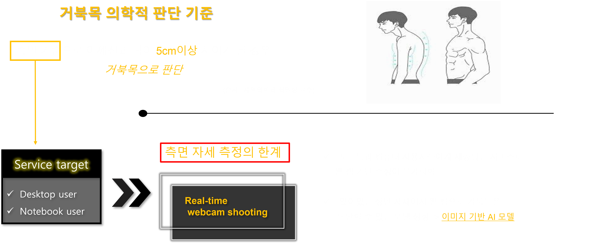
TEAM | PROJECT | MODELLING PROCESS | DEPLOY
Step 1
Data collection
Step 2
Data
preprocessing
Step 3
EDA
Step 4
Model
learning
Step 5
Model
evaluation

Slide 15

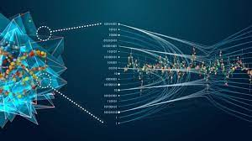
TEAM | PROJECT | MODELLING PROCESS | DEPLOY
Step 1
Data collection
CAM
Step 2
Machine Learning
Deep Learning
Data
preprocessing
+
Step 3
EDA
Step 4
Model
learning
Step 5
Model
evaluation

Slide 16
TEAM | PROJECT | MODELLING PROCESS | DEPLOY
Step 1
Data collection
Step 2
Data
preprocessing
Machine learning
대규모 데이터세트에서 패턴과 상관관계를 찾고 분석을 토대로 최적의 의사결정과 예측을 수행하도록 훈련
머신러닝 알고리즘으로 데이터를 처리할 뿐 아니라 추가 프로그래밍 없이도 데이터를 학습하면서 지능화
Step 3
EDA
Step 4
Model
learning
Step 5
Model
evaluation

Slide 17


TEAM | PROJECT | MODELLING PROCESS | DEPLOY
Step 1
Data collection
Step 2
Data
preprocessing
Step 3
사람 인체/자세 3D
Classification of human poses
EDA
피트니스 자세/이미지
Yoga Pose Classification
한국인 안면 이미지
SOMA Set
Step 4
Model
learning
Step 5
“Not the data we want to classify the TURTLENECK”
Model
evaluation

Slide 18
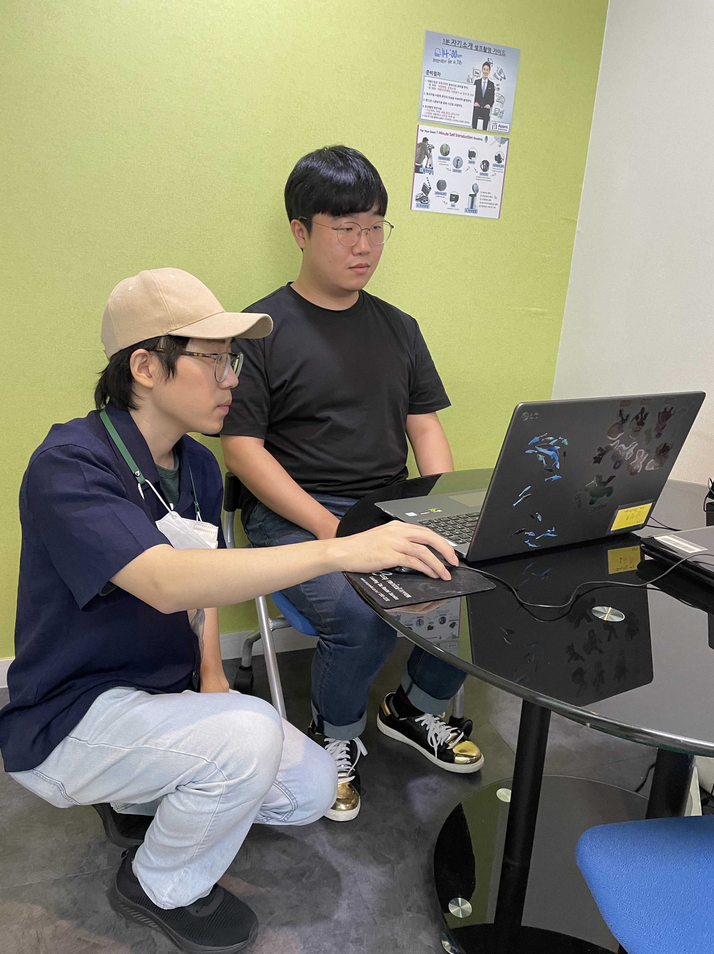

TEAM | PROJECT | MODELLING PROCESS | DEPLOY
Step 1
Data collection Data generation
Data collection
Step 2
Data
preprocessing
Gender
Age
Background
Build
Shooting distance
Step 3
EDA
Step 4
Model
learning
50 person * 30 * 2
+6 person * 30 * 2
Step 5
3,360 pictures
Model
evaluation

Slide 19
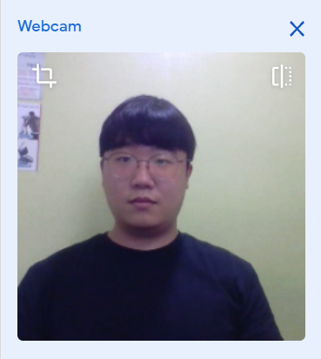
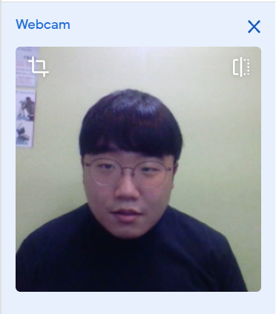
TEAM | PROJECT | MODELLING PROCESS | DEPLOY
Step 1
Data collection
CORRECT
TURTLENECK
Step 2
Data
preprocessing
Step 3
EDA
Step 4
Model
learning
Step 5
Model
evaluation

Slide 20
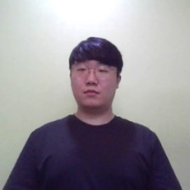
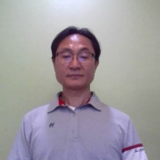
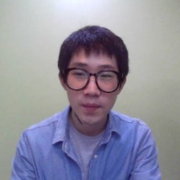

TEAM | PROJECT | MODELLING PROCESS | DEPLOY
Step 1
Data collection
Step 2
Data
preprocessing
Step 3
EDA
Step 4
Model
learning
Step 5
Model
evaluation

Slide 21
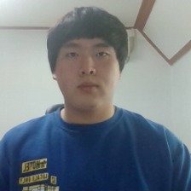
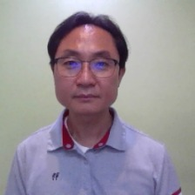
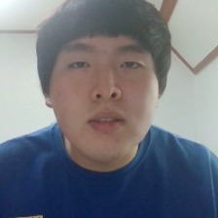
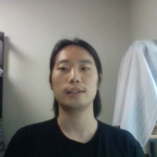
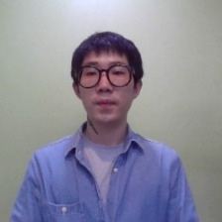




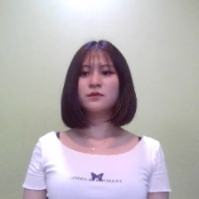

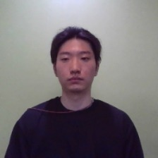
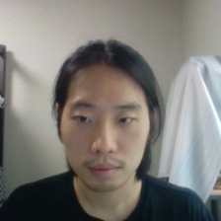
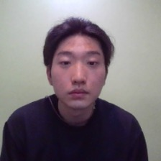
TEAM | PROJECT | MODELLING PROCESS | DEPLOY
Step 1
Data collection
Step 2
Data
preprocessing
Step 3
EDA
Step 4
Model
learning
Step 5
Model
evaluation

Slide 22

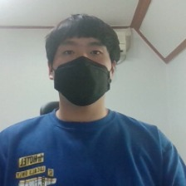
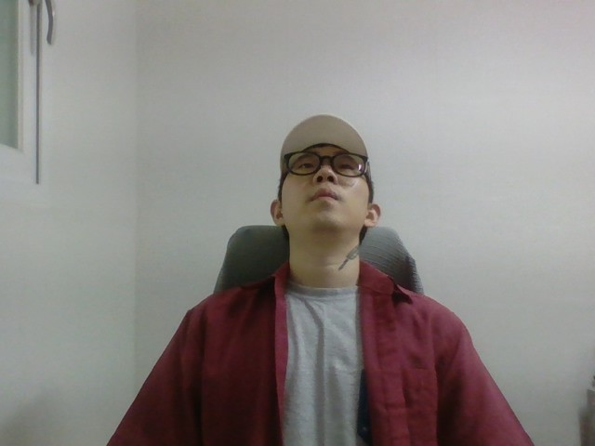
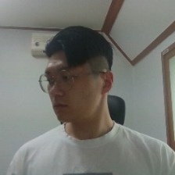
TEAM | PROJECT | MODELLING PROCESS | DEPLOY
Step 1
DATA preprocessing
Data collection
Step 2
Data
preprocessing
Step 3
EDA
Step 4
Model
learning
Step 5
Model
evaluation

Slide 23
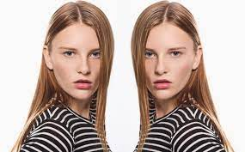

TEAM | PROJECT | MODELLING PROCESS | DEPLOY
Step 1
Dataset
Data collection
Original data
Data generate
Step 2
Data
preprocessing
Flip
3,182 x 2
Step 3
EDA
Step 4
Model
learning
Add & sub
3,182 x 2
correct
forward
Step 5
50인 이미지 데이터 수집
-> 전처리 후 3,182장
좌우 반전 & 명암 조절
총 이미지 데이터 9,546장 생성
Model
evaluation

Slide 24
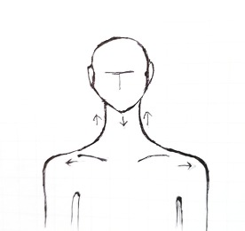
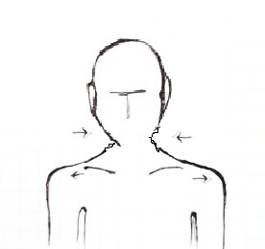
TEAM | PROJECT | MODELLING PROCESS | DEPLOY
Step 1
Data collection
CAM
Step 2
Good posture
Turtleneck
Data
preprocessing
Step 3
EDA
Step 4
Model
learning
Step 5
Pass
Warning
Model
evaluation

Slide 25
TEAM | PROJECT | MODELLING PROCESS | DEPLOY
Step 1
Data collection
Good posture
Turtleneck
Step 2
Data
preprocessing
Short -> long
Step 3
EDA
Step 4
Long -> short
Model
learning
Step 5
Model
evaluation

Slide 26
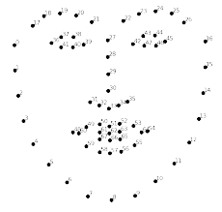
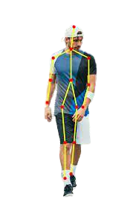
TEAM | PROJECT | MODELLING PROCESS | DEPLOY
Step 1
Machine Learning
Data collection
openCV
Step 2
Data
preprocessing
dlib
얼굴 좌표 값 추출
Step 3
Hybrid
TURTLENECK DETECTOR
EDA
Step 4
Model
learning
Step 5
Model
evaluation
openpose
신체 좌표 값 추출
Good posture feature
Turtleneck posture feature
Supervised machine learning

Slide 27
TEAM | PROJECT | MODELLING PROCESS | DEPLOY
Step 1
Data collection
Good posture
Turtleneck
Step 2
Data
preprocessing
Short -> long
: eye - eye
Step 3
EDA
Step 4
Long -> short
: clown - shoulder
Model
learning
Step 5
X1 : eye-right
X2 : eye-left
X3 : shoulder-right
X4 : shoulder-left
5. Y1 : ear-right
6. Y2 : ear-left
7. Y3 : shoulder-right
8. Y4 : shoulder-left
Feature extraction
(X1-X2)/(((Y1-Y3)+(Y2-Y4))/2)
Model
evaluation

Slide 28


TEAM | PROJECT | MODELLING PROCESS | DEPLOY
Step 1
Data collection
Step 2
문제 원인 파악
문제 해결 방안
Data
preprocessing
Step 3
불안정한 라이브러리-dlib
피처값 인식 불가
촬영 거리 영향을 받음
openpose로 일괄 변경
clown feature를 eye로 변경
shoulder feature 추가
-> 정제 데이터 확보
EDA
Step 4
Model
learning
Step 5
Model
evaluation

Slide 29
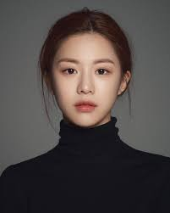
TEAM | PROJECT | MODELLING PROCESS | DEPLOY
Step 1
Data collection
Step 2
Feature extraction
Data
preprocessing
EX
EX: eye-eye
SX: shoulder-shoulder
NN: nose-shoulder midpoint
LES/RES: eye – shoulder
CEN: eyes midpoint-shoulder midpoint
Step 3
EDA
LES
RES
Step 4
NN
CEN
Model
learning
SX
Step 5
Model
evaluation

Slide 30
TEAM | PROJECT | MODELLING PROCESS | DEPLOY
Step 1
feature | COR.mean | FORW.mean | Rate of change
SX | 210.32 | 210.65 | 0.16%
EX | 205.74 | 207.91 | 1.04%
LES | 83.34 | 80.44 | -3.61%
RES | 83.68 | 79.54 | -5.20%
CEN | 83.48 | 79.91 | -4.47%
NN | 71.05 | 66.34 | -7.10%
Data collection
5%이상 증감률
RES/LES
NN
Step 2
Data
preprocessing
상수값
SX
Step 3
EDA
feature | COR.mean | FORW.mean | Rate of change
SX | 210.32 | 210.65 | 0.16%
EX | 205.83 | 207.91 | 1.00%
LES | 83.34 | 80.44 | -3.61%
RES | 83.68 | 79.54 | -5.20%
CEN | 83.48 | 80.14 | -4.47%
NN | 70.7 | 66.36 | -6.54%
Step 4
Model
learning
이상치 전후 비교 값
Step 5
Model
evaluation
이상치 제거X

Slide 31
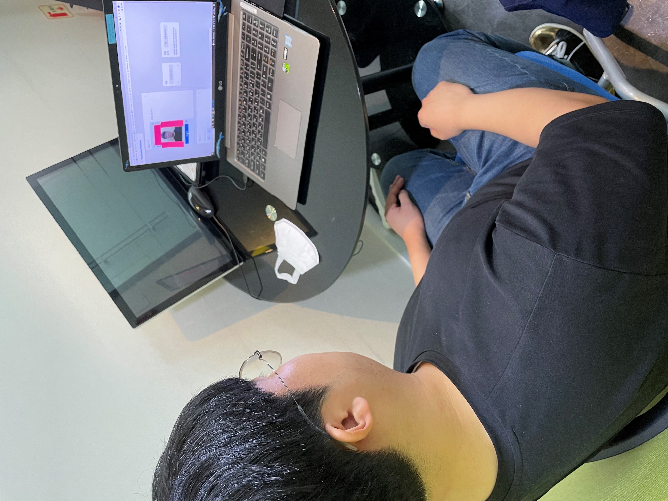

TEAM | PROJECT | MODELLING PROCESS | DEPLOY
Step 1
Data collection
dataset
NEW Data collection
Step 2
Data
preprocessing
Cam guideline
정제된 데이터
성별
체격
Step 3
EDA
Step 4
Model
learning
Step 5
Model
evaluation

Slide 32
TEAM | PROJECT | MODELLING PROCESS | DEPLOY
Step 1
Data collection
Machine learning
SVM Classifier
Decision Tree Classifier
Extra Tree Classifier
Random Forest Classifier
AdaBoost Classifier
Bagging Classifier
Gradient Boosting Classifier
Stacking Classifier
Voting Classifier
Hist Gradient Boosting Classifier
Step 2
Data
preprocessing
Step 3
EDA
Step 4
learning
Model
learning
Step 5
Model
evaluation

Slide 33
TEAM | PROJECT | MODELLING PROCESS | DEPLOY
Step 1
Data collection
Step 2
Data
preprocessing
Step 3
EDA
Step 4
Model
learning
Step 5
Model
evaluation

Slide 34
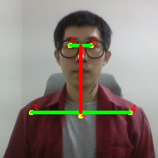
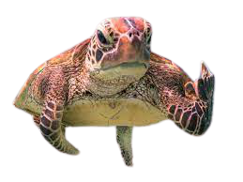
TEAM | PROJECT | MODELLING PROCESS | DEPLOY
Step 1
openCV
cam
Data collection
Step 2
Data
preprocessing
Hybrid
TURTLENECK DETECTOR
Step 3
Open pose
EDA
Step 4
Model
learning
Bad speed
Real turtle….
Bad accuracy
Step 5
Model
evaluation

Slide 35
TEAM | PROJECT | MODELLING PROCESS | DEPLOY
Step 1
Data collection
Step 2
Data
preprocessing
CNN(convolutional neural network)
합성곱 신경망으로 이미지, 비디오, 텍스트 또는 사운드를 분류하는 딥러닝에 가장 많이 사용되는 알고리즘
복수의 필터로 특징을 추출하며 계층별 입출력 데이터의 형상을 유지하면서 학습
실험자가 별도의 특징을 찾아 비교할 필요가 없음
Step 3
EDA
Step 4
Model
learning
Step 5
Model
evaluation

Slide 36
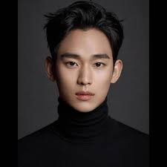
TEAM | PROJECT | MODELLING PROCESS | DEPLOY
Step 1
Deep Learning
Data collection
Step 2
Data
preprocessing
correct
Step 3
CNN
predict
EDA
learning
Step 4
Model
learning
dataset
Step 5
Model
evaluation
turtleneck

Slide 37
TEAM | PROJECT | MODELLING PROCESS | DEPLOY
Step 1
Data collection
Input
Convolution2D 32
Step 2
Max-pooling
혼동행렬 v1 - t_model.h5
실제 / 모델 | Positive(예측) 정상 |  | Negative(예측) 거북목
정상 Positive 332 | T P | 249 | F N | 83
거북목 Negative 312 | F P | 66 | T N | 246
Max-pooling
Data
preprocessing
3X3 Convolution64
Max-pooling
3X3 Convolution128
Step 3
Max-pooling
EDA
3X3 Convolution128
data | N | 644
정밀도(Precision) | = TP/(TP + FP) | 0.79
재현율 (Recall=sensitivity) | = TP/(TP+FN) | 0.75
정확도 |  | 0.76
Max-pooling
Step 4
flatten
Model
learning
Dense 512 relu
Dense1 sigmoid
Output
Step 5
Model
evaluation
early model
Bad result

Slide 38


TEAM | PROJECT | MODELLING PROCESS | DEPLOY
Step 1
Data collection
Step 2
Data
preprocessing
Transfer Learning
Step 3
학습 데이터가 부족한 분야의 모델 구축을 위해 데이터가 풍부한 분야에서 훈련된 모델을 재사용하는 학습 기법
기존의 만들어진 모델을 사용하여 새로운 모델을 만들 경우 빠른 학습이 가능하며, 예측의 정확도를 확보할 수 있다.
EDA
Step 4
Model
learning
Step 5
Model
evaluation
Notes:
전이 학습(Transfer Learning)은 특정 분야에서 학습된 신경망의 일부 능력을 유사하거나 전혀 새로운 분야에서 사용되는 신경망의 학습에 이용하는 것을 의미합니다.
이미지 분류를 예로 들어 Resnet이나 VGG 등과 같은 신경망의 구성 중 앞단은 CNN 레이어로 구성되어 있습니다. 이 CNN 레이어는 이미지의 특징을 추출하는 능력을 갖는데요. 처음에는 신형성을 추출하고 다음에는 패턴을, 마지막에는 형상 등을 추출한다고 알려져 있습니다. 이러한 이미지의 특징을 추출하는 신경망의 능력은 다른 분야에서도 활용될 수 있습니다. 즉, 수만에서 수천만장의 이미지를 통해 학습된 높은 성능을 갖는 Resnet이나 VGG 신경망의 특징 추출 능력을 그대로 이용하고, 마지막 출력 계층으로써.. 주로 선형(Affine; 가중치와 편향에 대한 행렬 연산) 레이어만을 변경하여 이 변경된 레이어만을 재학습시키는 것이 전이 학습입니다.
전이 학습은 학습 데이터의 수가 적을때도 효과적이며, 학습 속도도 빠릅니다. 그리고 전이학습 없이 학습하는 것보다 훨씬 높은 정확도를 제공한다는 장점이 있습니다.

Slide 39
TEAM | PROJECT | MODELLING PROCESS | DEPLOY
Step 1
Transfer learning
Data collection
Train the entire model
Train some layers and leave the others frozen
Freeze the convolutional base
Step 2
Data
preprocessing
Input
Input
Input
Step 3
trained
frozen
frozen
EDA
convolution
trained
Step 4
Model
learning
dense
trained
trained
trained
Step 5
Model
evaluation
Predict
Predict
Predict
Notes:
Strategy 1 : 전체 모델을 새로 학습
사전학습 모델의 구조만 사용하면서, 자신의 데이터셋에 맞게 전부 새로 학습시키는 방법
Strategy 2 : Convolutional base 일부분은 고정, 나머지 계층과 Classifier를 새로 학습
낮은 레벨의 계층은 일반적인 특징(독립적인 특징)을 추출하고, 높은 레벨의 계층은 구체적이고 특유한 특징(Task에 따라 달라지는 특징)을 추출합니다. 이런 특성을 이용하여 어느 정도까지 재학습시킬지 정할 수 있습니다.
데이터 셋이 작고 모델의 파라미터가 많다. -> 오버피팅이 일어날 수 있다.
데이터 셋이 크고 모델이 작다. -> 더 많은 계층을 학습시켜 적합한 모델로 발전가능하다.
Strategy 3 : Convolutional base는 고정시키고, Classifier만 새로 학습
컴퓨팅 연산 능력이 부족하거나, 데이터 셋이 너무 작을 때, 혹은 적용하려는 Task가 학습모델이 이미 학습한 데이터 셋과 매우 비슷할 때 고려해볼 수 있습니다.

Slide 40
TEAM | PROJECT | MODELLING PROCESS | DEPLOY
Step 1
Transfer learning
Data collection
Train the entire model
Train some layers and leave the others frozen
Freeze the convolutional base
Step 2
Data
preprocessing
Input
Input
Input
Step 3
trained
frozen
frozen
EDA
convolution
trained
Step 4
Model
learning
dense
trained
trained
trained
Step 5
Model
evaluation
Predict
Predict
Predict
Notes:
Strategy 1 : 전체 모델을 새로 학습
사전학습 모델의 구조만 사용하면서, 자신의 데이터셋에 맞게 전부 새로 학습시키는 방법
Strategy 2 : Convolutional base 일부분은 고정, 나머지 계층과 Classifier를 새로 학습
낮은 레벨의 계층은 일반적인 특징(독립적인 특징)을 추출하고, 높은 레벨의 계층은 구체적이고 특유한 특징(Task에 따라 달라지는 특징)을 추출합니다. 이런 특성을 이용하여 어느 정도까지 재학습시킬지 정할 수 있습니다.
데이터 셋이 작고 모델의 파라미터가 많다. -> 오버피팅이 일어날 수 있다.
데이터 셋이 크고 모델이 작다. -> 더 많은 계층을 학습시켜 적합한 모델로 발전가능하다.
Strategy 3 : Convolutional base는 고정시키고, Classifier만 새로 학습
컴퓨팅 연산 능력이 부족하거나, 데이터 셋이 너무 작을 때, 혹은 적용하려는 Task가 학습모델이 이미 학습한 데이터 셋과 매우 비슷할 때 고려해볼 수 있습니다.

Slide 41
TEAM | PROJECT | MODELLING PROCESS | DEPLOY
Step 1
Input
Input
Input
Data collection
3X3 Convolution
ZeroPadding
3X3 Convolution
3X3 Convolution
3X3 Convolution
BatchNormalization
Max-pooling
ZeroPadding
Relu
Step 2
3X3 Convolution
Max-pooling
Data
preprocessing
3X3 Convolution
BatchNormalization
Max-pooling
Relu
Max-pooling
3X3 Convolution
C
C
C
C
C
Step 3
BN
BN
BN
BN
BN
Relu
Zero
Relu
Relu
Relu
Relu
EDA
C
C
Add
Concatenate
3X3 Convolution
Step 4
Max-pooling
Model
learning
3X3 Convolution
Flatten
BatchNormalization
Concatenate
Dense
Relu
Global Average-pooling
Dense
Flatten
Dense
Step 5
Dense
Soft max
Soft max
Soft max
Model
evaluation
Output
Output
Output
VGG19
ResNet101
InceptionV3

Slide 42

TEAM | PROJECT | MODELLING PROCESS | DEPLOY
Step 1
Input
Input
Data collection
layer
layer
Step 2
Flatten
Transfer learning
Dense
Flatten
Data
preprocessing
Dense
Dense
Soft max
sigmoid
기존 Dense층을 버리고 sigmoid추가
Step 3
Output
Output
EDA
Step 4
Model
learning
Train data : 7158
Validation data: 1936
Test data: 480
Batch size: 16
Step per epoch: 50
Epochs : 30
Step 5
Model
evaluation
data
learning

Slide 43
TEAM | PROJECT | MODELLING PROCESS | DEPLOY
Step 1
Data collection
혼동 행렬 데이터
혼동행렬 - VGG19_ (전이학습) |  |  |  |  |  | N(테스트데이터) | 474
실제 / 모델 | Positive(예측) 거북목 |  | Negative(예측) 정상 |  | 정밀도(Precision) | = TP/(TP + FP) | 0.99
정상 Positive 1904 | T P | 230 | F N | 4 | 재현율 (Recall=sensitivity) | = TP/(TP+FN) | 0.98
거북목 Negative 1904 | F P | 2 | T N | 238 | 정확도 |  | 0.98
Step 2
Data
preprocessing
Step 3
EDA
혼동행렬 – ResNet101_(전이학습) |  |  |  |  |  | N(테스트데이터) | 474
실제 / 모델 | Positive(예측) 거북목 |  | Negative(예측) 정상 |  | 정밀도(Precision) | = TP/(TP + FP) | 0.82
정상 Positive 1904 | T P | 202 | F N | 32 | 재현율 (Recall=sensitivity) | = TP/(TP+FN) | 0.86
거북목 Negative 1904 | F P | 44 | T N | 196 | 정확도 |  | 0.84
Step 4
Model
learning
혼동행렬(9.03) - InceptionV3_ (전이학습) |  |  |  |  |  | N(테스트데이터) | 474
실제 / 모델 | Positive(예측) 거북목 |  | Negative(예측) 정상 |  | 정밀도(Precision) | = TP/(TP + FP) | 1
정상 Positive 1904 | T P | 209 | F N | 25 | 재현율 (Recall=sensitivity) | = TP/(TP+FN) | 0.89
거북목 Negative 1904 | F P | 0 | T N | 240 | 정확도 |  | 0.95
Step 5
Model
evaluation
Notes:
Transfer learning 설명
데이터 설명
ROC커브와 정확도 설명..

Slide 44
TEAM | PROJECT | MODELLING PROCESS | DEPLOY
Step 1
Data collection
Step 2
Data
preprocessing
Step 3
EDA
Step 4
Model
learning
Step 5
Model
evaluation
Notes:
Transfer learning 설명
데이터 설명
ROC커브와 정확도 설명..

Slide 45
TEAM Introduction
about PROJECT
Modelling process
DEPLOY
Main service
System architecture
Demo

Slide 46





TEAM | PROJECT | MODELLING PROCESS | DEPLOY
phase 1
How to provide Attractive service
Main
function
phase 2
System
architecture
COMMUNITY
WEB
phase 3
Digital Healthcare Service
service

Slide 47


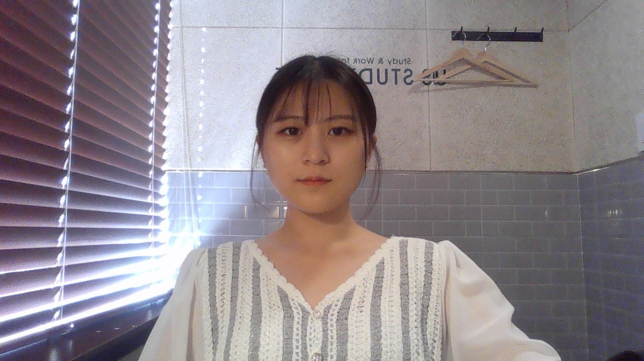
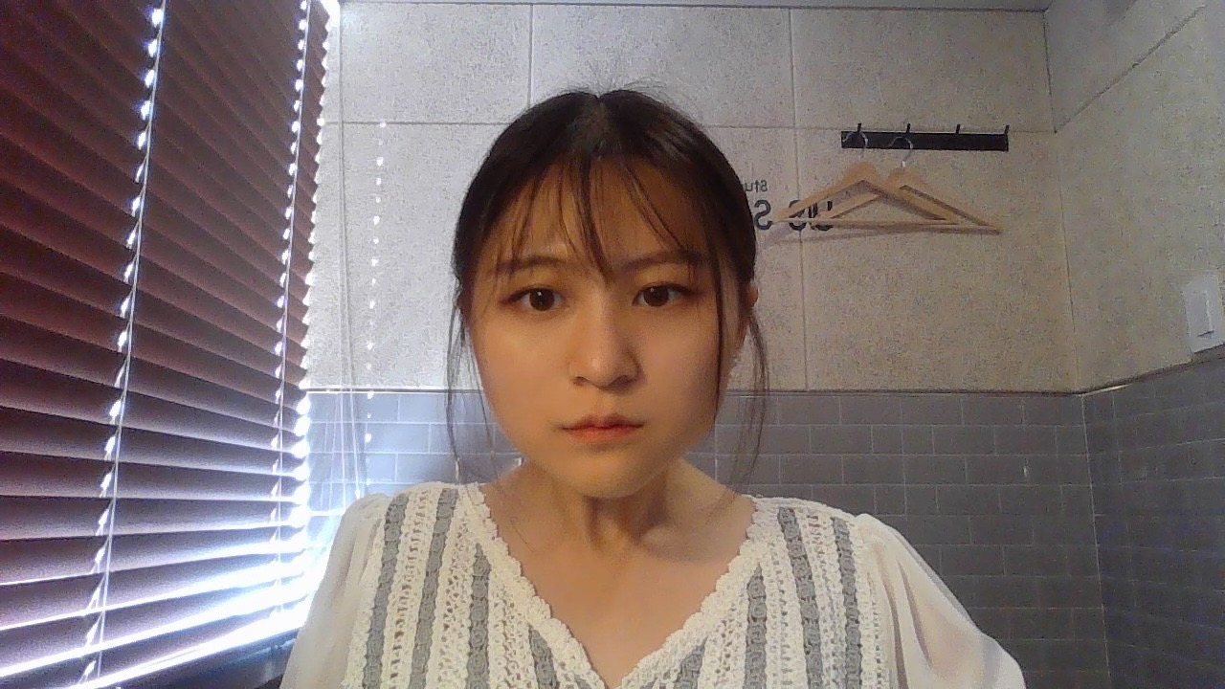
TEAM | PROJECT | MODELLING PROCESS | DEPLOY
Main service
phase 1
Main
function
Check Point
CAM
phase 2
Good posture
Turtleneck
Check interval
-> delay: 10 seconds
System
architecture
phase 3
Beep
->speech synthesis
(kakao voice api)
Pass
Warning
service

Slide 48
TEAM | PROJECT | MODELLING PROCESS | DEPLOY
Warning Process
phase 1
Main
function
Check Point
CAM
phase 2
Good posture
Turtleneck
Warning cycle
-> delay: 10,000
특정 자세 10초 이상 유지 시
알림음 발생
System
architecture
phase 3
Beep
->speech synthesis
(kakao rest api)
Pass
Warning
service

Slide 49







TEAM | PROJECT | MODELLING PROCESS | DEPLOY
Previous System Architecture
Front( IoT )
Back
Model load
server
IoT(Browser)
1
video
Data
base
Camera
WAS
4
result
2
video
detector
video
Warning
3
result
Model
user
warning

Slide 50


TEAM | PROJECT | MODELLING PROCESS | DEPLOY
Previous System Architecture
Front( IoT )
Back
Model load
문제 원인 파악
server
IoT(Browser)
1
video
Data
base
Camera
User`s data
server
WAS
4
result
2
video
classification
video
Warning
Security
Speed
3
result
Model
user
warning

Slide 51
TEAM | PROJECT | MODELLING PROCESS | DEPLOY
문제 해결 방안
phase 1
browser
보안강화: User의 frame을 server로 보내지 않는 방법
속도보안: browser에서
predict를 할 수 있는 방법
-> javascript: Tensorflow.js
Main
function
connect
Web cam
user
frame
phase 2
Warning
System
architecture
result
Tensoflow.js
phase 3
service
Model load
Turtleneck detector
warning

Slide 52


TEAM | PROJECT | MODELLING PROCESS | DEPLOY
Current System Architecture
Front( IoT )
Back
Model load
Cloud( AWS )
IoT(Browser)
1
login
Data
base
Camera
Model
WAS
frame
2
result
Tensoflow.js
detector
Model
video
Warning
h5 file
Train
/ Test
data
Model
user
warning

Slide 53
TEAM | PROJECT | MODELLING PROCESS | DEPLOY
Current System Architecture
Front( IoT )
Back
Model load
Cloud( AWS )
IoT(Browser)
1
login
Data
base
Camera
3
frame
2
Model
WAS
4
result
Tensoflow.js
detector
Model
video
Warning
h5 file
Train
/ Test
data
Model
user
warning

Slide 54
TEAM | PROJECT | MODELLING PROCESS | DEPLOY
Current System Architecture
Front( IoT )
Back
Model load
Cloud( AWS )
IoT(Browser)
1
login
Data
base
Camera
3
frame
2
Model
WAS
4
result
Tensoflow.js
5
Point
reduction
detector
ajax
Model
video
Warning
h5 file
Train
/ Test
data
Model
user
warning

Slide 55












TEAM | PROJECT | MODELLING PROCESS | DEPLOY
Used Technology
Front( IoT )
Back
Cloud( AWS )
IoT(Browser)
Data
base
Camera
3
frame
WAS
4
result
Tensoflow.js
HTML CSS JS
Model
Train
/ Test
data
Model
user

Slide 56
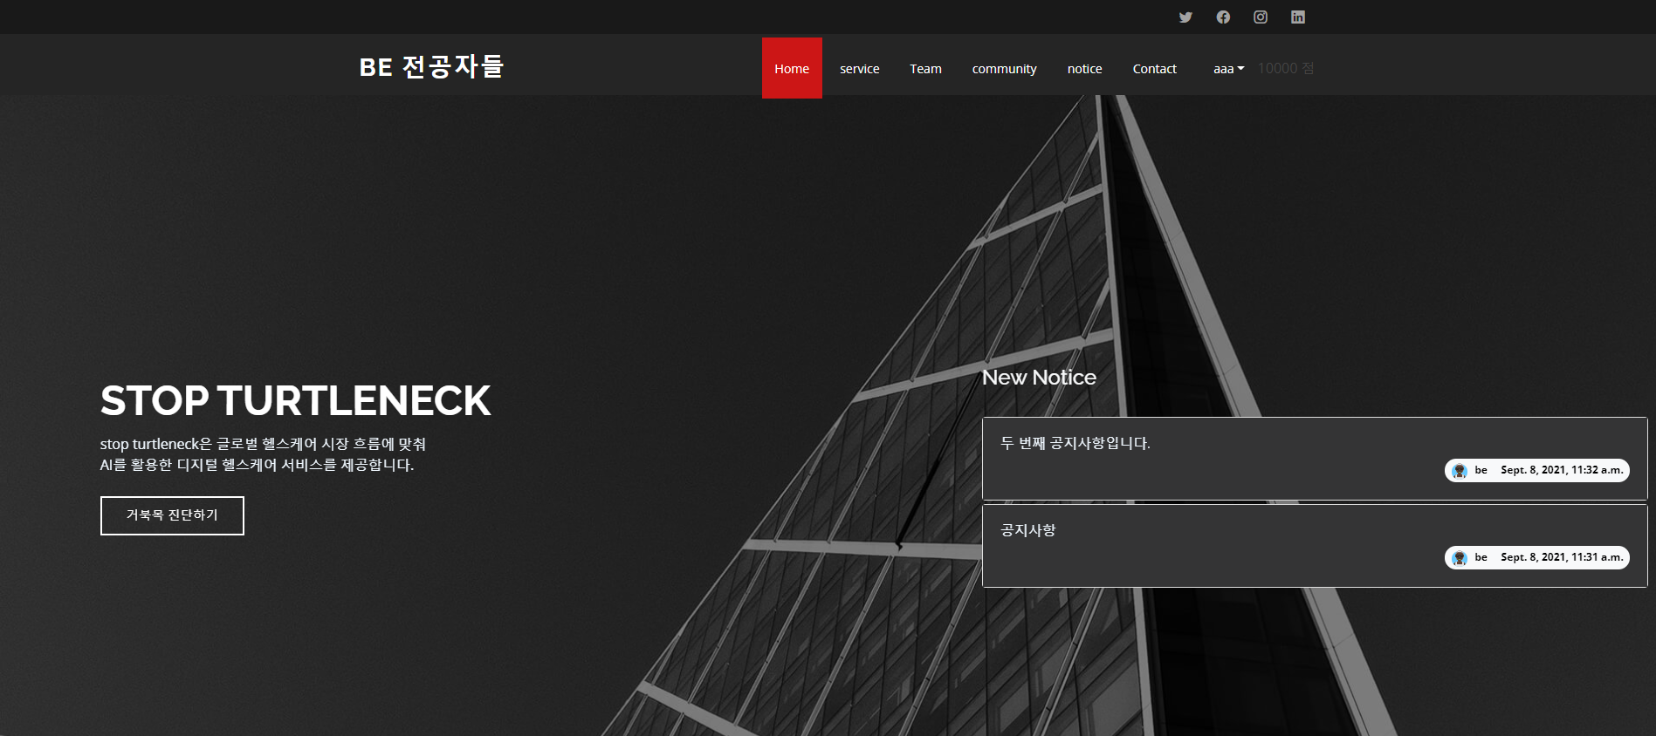
TEAM | PROJECT | MODELLING PROCESS | DEPLOY
phase 1
Main
function
phase 2
System
architecture
phase 3
service

Slide 57



TEAM | PROJECT | MODELLING PROCESS | DEPLOY
Shortcomings & Improvement direction
Insufficient data
배경, 색감
Cam 거리 영향
다양한 자세의 부족
개인정보 수집 및 활용 동의를 통한
데이터 추가 확보
Front shot
Web service에서 healthcare product 판매
Tensorflow lite가 내장된 카메라
Side shot
Insufficient hardware
펀딩을 통한 투자 유치
크라우드 펀딩/엔젤 투자
GPU gtx1660ti
Simple model

Slide 58
TEAM | PROJECT | MODELLING PROCESS | DEPLOY
Advanced System Architecture
subject 1
Front( IoT )
Back
Cloud( AWS )
Data
collection
IoT(Browser)
: Front Pose
3
Face recognition login
Data
base
Camera
WAS
frame
1
Data
subject 2
result
Tensoflow.js
Side Pose
Detection
Model
video
Camera
subject 3
h5 file
Face recognition login
Warning
Tensoflow Lite
Train
/ Test
data
Model
2
IoT(healthcare cam)
: Side Pose
user
Data
Improved Model
1
1
result

Slide 59
REMEMBER?

Slide 60
비(非)_ 전공자들
NAME: JINYOUNG
PART: 알고리즘 설계
NAME: WOOBIN
PART: 데이터 분석
NAME: YOUNGWOO
PART: 웹 개발

Slide 61

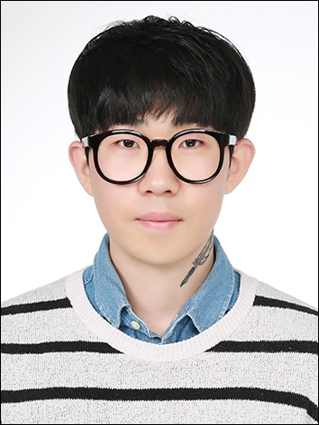
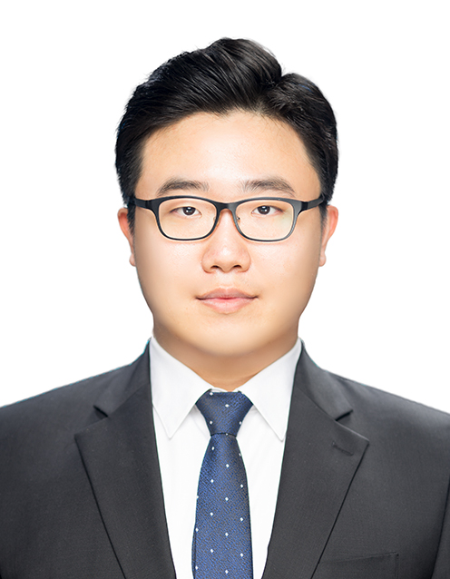
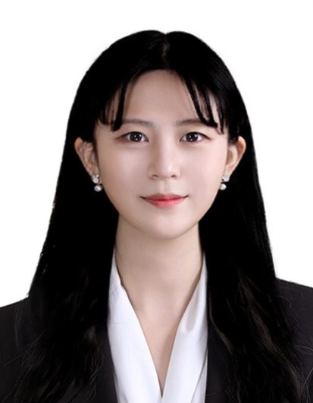
비(BE)_전공자들
JINYOUNG
WOOBIN
YOUNGWOO

Slide 62
Thank you

Slide 63

Q&A
BE 전공자들
거북목 멈춰 프로젝트
Modelling process
Data Collection
Data preprocessing
EDA
Machine learning
Model evaluation
Shortcomings
& Improvement
direction
TEAM
About project
Back-ground
Reference
WBS
Deploy
Main service
System architecture
Demo

